Slide 1
网站的可扩展性架构

Slide 2
扩展性和伸缩性
扩展性(Extensibility)
指对现有系统影响最小的情况下,系统功能可持续扩展或提升的能力。表现在系统基础设施稳定不需要经常变更,应用之间较少依赖和耦合,对需求变更可以敏捷响应。它是系统架构设计层面的开闭原则(对扩展开放,对修改关闭),架构设计考虑未来功能扩展,当系统增加新功能时,不需要对现有系统的结构和代码进行修改。
伸缩性 (Scalability)
指系统能够通过增加(减少)自身资源规模的方式增强(减少)自己计算处理事务的能力。如果这种增减是成比例的,就被称作线性伸缩性。在网站架构中,通常指利用集群的方式增加服务器数量、提高系统的整体事务吞吐能力。

Slide 3
Agenda
构建可扩展的网络架构
利用分布式消息队列降低系统耦合
利用分布式服务打造可复用的业务平台
可扩展的数据结构
利用开放平台建设网站生态圈

Slide 4
Agenda
构建可扩展的网络架构
利用分布式消息队列降低系统耦合
利用分布式服务打造可复用的业务平台
可扩展的数据结构
利用开放平台建设网站生态圈

Slide 5
构建可扩展的网络架构
开发低耦合系统是软件设计的终极目标之一,这一目标驱动着软件开发技术的创新与发展,从软件与硬件的第一次分离到操作系统的诞生:从汇编语言到面向过程的开发语言,再到面向对象的编程语言从各种软件工具集到各种开发框架:无不体现着降低软件系统耦合性这一终极目标。可以说,度量一个开发框架、设计模式、编程语言优劣的重要尺度就是衡量它是不是让软件开发过程和软件产品更加低耦合。
显而易见,低耦合的系统更容易扩展,低耦合的模块更容易复用,一个低耦合的系统设计也会让开发过程和维护变得更加轻松和容易管理。一个复杂度为100的系统,如果能够分解成没有耦合的两个子系统,那么每个子系统的复杂度不是50,而可能是25。当然,完全没有耦合就是没有关系,也就无法组合出一个强大的系统。那么如何分解系统的各个模块、如何定义各个模块的接口、如何复用组合不同的模块构造成一个完整的系统,这是软件设计中最有挑战的部分。

Slide 6
构建可扩展的网络架构
软件架构师最大的价值不在于掌握多少先进的技术,而在于具有将一个大系统切分成N个低耦合的子模块的能力,这些子模块包含横向的业务模块,也包含纵向的基础技术模块。这种能力一部分源自专业的技术和经验,还有一部分源自架构师对业务场景的理解、对人性的把握、甚至对世界的认知。
大型网站也常常意味着功能复杂,产品众多。网站为了在市场竞争中胜出,不断推出各种新产品,为了把握市场机会,这些产品从策划到上线,时间非常短暂,技术团队必须在产品设计和需求分析结束之后,快速地开发完成一个新产品。同时经过长期的演化和发展,这些产品之间的关系错综复杂,维护也变得异常困难。这些问题对网站的可扩展架构提出了挑战和要求。
设计网站可扩展架构的核心思想是模块化,并在此基础之上,降低模块间的耦合性,提高模块的复用性。
我们讨论过网站通过分层和分割的方式进行架构伸缩,分层和分割也是模块化设计的重要手段,利用分层和分割的方式将软件分割为若干个低耦合的独立的组件模块,这些组件模块以消息传递及依赖调用的方式聚合成一个完整的系统。
在大型网站中,这些模块通过分布式部署的方式,独立的模块部署在独立的服务器(集群)上,从物理上分离模块之间的耦合关系,进一步降低耦合性提高复用性。

Slide 7
Agenda
构建可扩展的网络架构
利用分布式消息队列降低系统耦合
利用分布式服务打造可复用的业务平台
可扩展的数据结构
利用开放平台建设网站生态圈

Slide 8
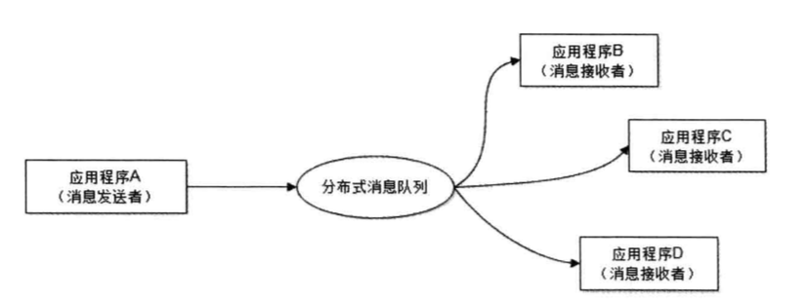
利用分布式消息队列降低系统耦合性
事件驱动架构(Event Driven Architecture):通过在低稠合的模块之间传输事件消息,以保持模块的松散稠合,并借助事件消息的通信完成模块间合作,典型的EDA架构就是操作系统中常见的生产者消费者模式。
在大型网站架构中,具体实现手段有很多,最常用的是分布式消息队列,如图所示。

Slide 9
发布-订阅模式
消息队列利用发布一订阅模式工作,消息发送者发布消息,一个或者多个消息接收者订阅消息。消息发送者是消息源,在对消息进行处理后将消息发送至分布式消息队列,消息接受者从分布式消息队列获取该消息后继续进行处理。可以看到,消息发送者和消息接受者之间没有直接稠合,消息发送者将消息发送至分布式消息队列即结束对消息的处理,而消息接受者只需要从分布式消息队列获取消息后进行处理,不需要知道该消息从何而来。对新增业务,只要对该类消息感兴趣,即可订阅该消息,对原有系统和业务没有任何影响,从而实现网站业务的可扩展设计。
消息接受者在对消息进行过滤、处理、包装后,构造成一个新的消息类型,将消息继续发送出去,等待其他消息接受者订阅处理该消息。因此基于事件(消息对象)驱动的业务架构可以是一系列的流程。
由于消息发送者不需要等待消息接受者处理数据就可以返回,系统具有更好的响应延迟;同时,在网站访问高峰,消息可以暂时存储在消息队列中等待消息接受者根据自身负载处理能力控制消息处理速度,减轻数据库等后端存储的负载压力。

Slide 10
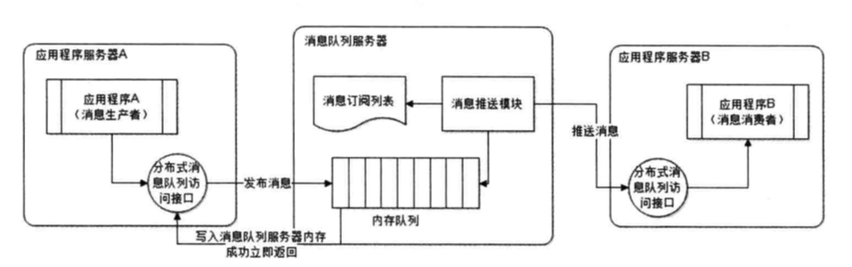
分布式消息队列
队列是一种先进先出的数据结构,分布式消息队列可以看作将这种数据结构部署到独立的服务器上,应用程序可以通过远程访问接口使用分布式消息队列,进行消息存取操作,进而实现分布式的异步调用,基本原理如图所示。
消息生产者应用程序通过远程访问接口将消息推送给消息队列服务器,消息队列服务器将消息写入本地内存队列后立即返回成功响应给消息生产者。消息队列服务器根据消息订阅列表查找订阅该消息的消息消费者应用程序,将消息队列中的消息按照先进先出（FIFO）的原则将消息通过远程通信接口发送给消息消费者程序。

Slide 11
在伸缩性方面,由于消息队列服务器上的数据可以看作是被即时处理的,因此类似于无状态的服务器,伸缩性设计比较简单。将新服务器加入分布式消息队列集群中,通知生产者服务器更改消息队列服务器列表即可。
在可用性方面,为了避免消费者进程处理缓慢,分布式消息队列服务器内存空间不足造成的问题,如果内存队列已满,会将消息写入磁盘,消息推送模块在将内存队列消息处理完以后,将磁盘内容加载到内存队列继续处理。
为了避免消息队列服务器宕机造成消息丢失,会将消息成功发送到消息队列的消息存储在消息生产者服务器,等消息真正被消息消费者服务器处理后才删除消息。在消息队列服务器宕机后,生产者服务器会选择分布式消息队列服务器集群中其他的服务器发布消息。
分布式消息队列可以很复杂,比如可以支持ESB(企业服务总线)支持SOA(面向服务的架构)等;也可以很简单,比如用MySQL也可以当作分布式消息队列:消息生产者程序将消息当作数据记录写入数据库,消息消费者程序查询数据库并按记录写入时间排序,就实现了一个事实上的分布式消息队列,而且这个消息队列使用成熟的 MySQL运维手段,也可以达到较高的可用性和性能指标。

Slide 12
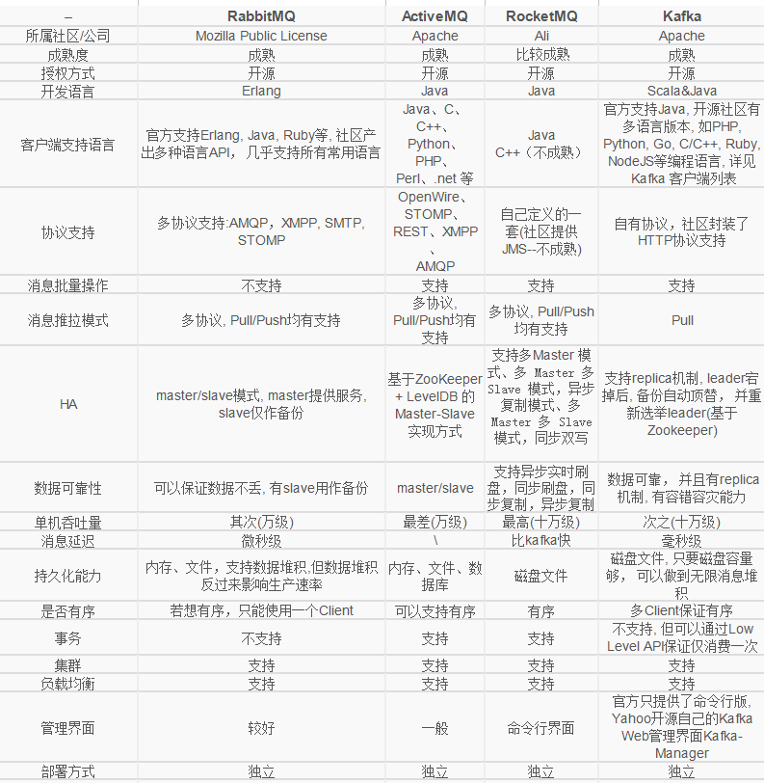
不同消息队列的对比
Notes:
参考：https://juejin.im/post/5b32044ef265da59654c3027

Slide 13
Agenda
构建可扩展的网络架构
利用分布式消息队列降低系统耦合
利用分布式服务打造可复用的业务平台
可扩展的数据结构
利用开放平台建设网站生态圈

Slide 14
利用分布式服务打造可复用的业务平台
使用分布式服务是降低系统稠合性的另一个重要手段。如果说分布式消息队列通过消息对象分解系统稠合性,不同子系统处理同一个消息:那么分布式服务则通过接口分解系统稠合性,不同子系统通过相同的接口描述进行服务调用。
回顾网站架构发展历程,网站在由小到大的演化过程中,表现为整个网站是由单一应用系统逐步膨胀发展变化而来,随着网站功能的日益复杂,网站应用系统会逐渐成为一个巨无霸。一个应用中聚合了大量的应用和服务组件,这个巨无霸给整个网站的开发、维护、部署都带来了巨大的麻烦。

Slide 15
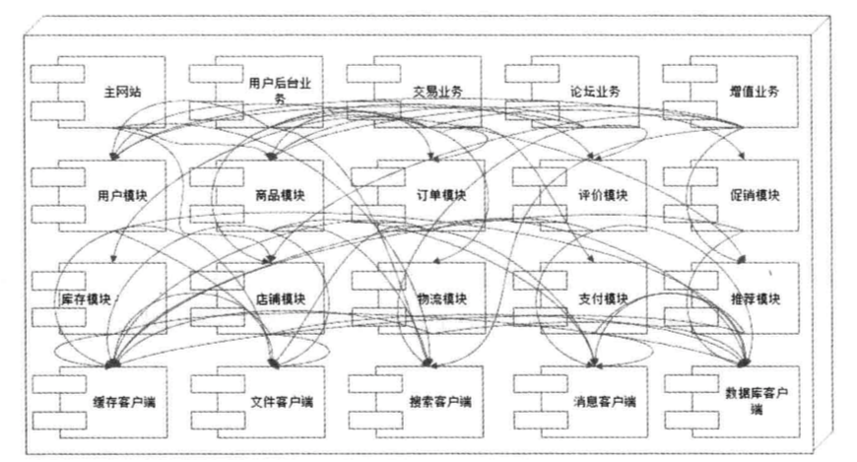
巨无霸应用系统

Slide 16
带来的问题
1.编译、部署困难:对于网站开发工程师而言,打包构建一个巨型应用是一件痛苦的事情,也许只是修改了一行代码,输入 build命令后,抽完一支烟,回来一看,还在building;又去喝了一杯水,回来一看,还在building;又去了一次厕所,回来一看,还在building;好不容易buid结束,一看编译失败,还得重来····
2.代码分支管理困难:复用的代码模块由多个团队共同维护修改,代码 merge 的时候总会发生冲突。代码 merge一般发生在网站发布的时候,经常和发布过程中出现的其他问题互相纠结在一起,顾此失彼,导致每次发布都要拖到半夜三更。
3.数据库连接耗尽:巨型的应用、大量的访问,必然需要将这个应用部署在一个大规模的服务器集群上,应用与数据库的连接通常使用数据库连接池,以每个应用10个连接计,一个数百台服务器集群的应用将需要在数据库上创建数千个连接。数据库服务器上,每个连接都会占用一些昂贵的系统资源,以至于数据库缺乏足够的系统资源进行一般的数据操作。
4,新增业务困难:想要在一个已经如乱麻般的系统中增加新业务,维护旧功能,难度可想而知:一脚踩进去,发现全都是雷,什么都不敢碰。许多新工程师来公司半年了,还是不能接手业务,因为不知道水有多深。于是就出现这种怪现象:熟悉网站产品的“老人”忙得要死,加班加点干活:不熟悉网站产品的新人一帮忙就出乱,跟着加班加点;整个公司热火朝天,加班加点,却还是经常出故障,新产品迟迟不能上线。

Slide 17
解决巨无霸
解决方案就是拆分,将模块独立部署,降低系统稠合性。拆分可以分为纵向拆分和横向拆分两种。
纵向拆分:将一个大应用拆分为多个小应用,如果新增业务较为独立,那么就直接将其设计部署为一个独立的Web 应用系统。
横向拆分:将复用的业务拆分出来,独立部署为分布式服务,新增业务只需要调用这些分布式服务,不需要依赖具体的模块代码,即可快速搭建一个应用系统,而模块内业务逻辑变化的时候,只要接口保持一致就不会影响业务程序和其他模块。
纵向拆分相对较为简单,通过梳理业务,将较少相关的业务剥离,使其成为独立的Web应用。而对于横向拆分,不但需要识别可复用的业务,设计服务接口,规范服务依赖关系,还需要一个完善的分布式服务管理框架。

Slide 18
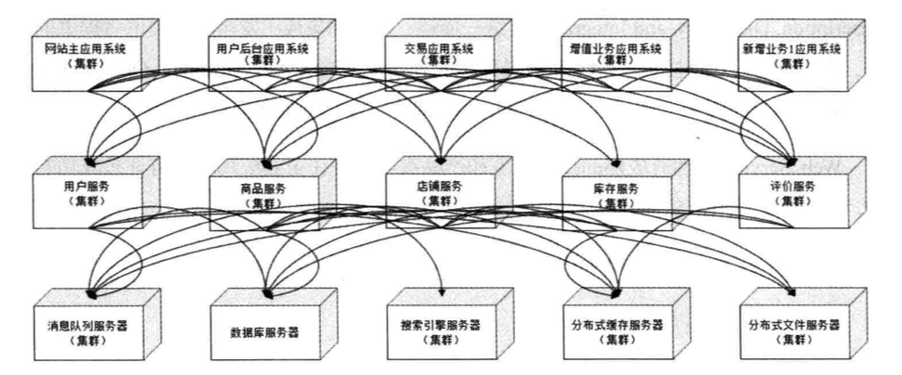
业务及模块拆分独立部署的分布式服务架构

Slide 19
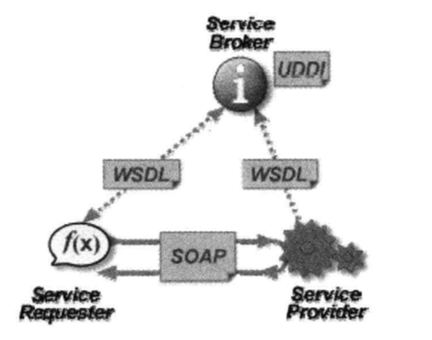
Web Service与企业级分布式服务
WebService曾经是企业应用系统开发最时髦的词汇之一，用以整合异构系统及构建分布式系统。
服务提供者通过 WSDL ( Web Services Description Language,Web服务描述语言)向注册中心(Service Broker)描述自身提供的服务接口属性,注册中心使用 UDDI( UniversalDescription, Discovery, and Integration,统一描述、发现和集成)发布服务提供者提供的服务,服务请求者从注册中心检索到服务信息后,通过 SOAP ( Simple Object AccessProtocol,简单对象访问协议)和服务提供者通信,使用相关服务。
WebService虽然有成熟的技术规范和产品实现,并在企业应用领域有许多成功的案例,但也有如下固有的缺点。
1.臃肿的注册与发现机制。
2.低效的XML序列化手段。
3.开销相对较高的 HTTP 远程通信。
4.复杂的部署与维护手段

Slide 20
大型网站分布式服务的需求与特点
对于大型网站,除了 Web Service所提供的服务注册与发现,服务调用等标准功能,还需要分布式服务框架能够支持如下特性。
负载均衡
对热门服务,比如登录服务或者商品服务,访问量非常大,服务需要部署在一个集群上。分布式服务框架要能够支持服务请求者使用可配置的负载均衡算法访问服务,使服务提供者集群实现负载均衡。
失效转移
可复用的服务通常会被多个应用调用,一旦该服务不可用,就会影响到很多应用的可用性。因此对于大型网站的分布式服务而言,即使是很少访问的简单服务,也需要集群部署,分布式服务框架支持服务提供者的失效转移机制,当某个服务实例不可用,就将访问切换到其他服务实例上,以实现服务整体高可用。
高效的远程通信
对于大型网站,核心服务每天的调用次数会达到数以亿计,如果没有高效的远程通信手段,服务调用会成为整个系统性能的瓶颈。

Slide 21
大型网站分布式服务的需求与特点
整合异构系统
由于历史发展和组织分割,网站服务可能会使用不同的语言开发并部署于不同的平台,分布式服务框架需要整合这些异构的系统。
对应用最少侵入
网站技术是为业务服务的,是否使用分布式服务需要根据业务发展规划,分布式服务也需要渐进式的演化,甚至会出现反复,即使用了分布式服务后又退回到集中式部署, 分布式服务框架需要支持这种渐进式演化和反复。当然服务模块本身需要支持可集中式部署,也可分布式部署。
版本管理
为了应对快速变化的需求,服务升级不可避免,如果仅仅是服务内部实现逻辑升级,那么这种升级对服务请求者而言是透明的,无需关注。但如果服务的访问接口也发生了变化,就需要服务请求者和服务提供者同时升级才不会导致服务调用失败。企业应用系统可以申请停机维护,同时升级接口。但是网站服务不可能中断,因此分布式服务框架需要支持服务多版本发布,服务提供者先升级接口发布新版本的服务,并同时提供旧版本的服务供请求者调用,当请求者调用接口升级后才可以关闭旧版本服务。
实时监控
对于网站应用而言,没有监控的服务是不可能实现高可用的。分布式服务框架还需要监控服务提供者和调用者的各项指标,提供运维和运营支持。

Slide 22
常见的RPC框架
Dubbo 是阿里巴巴公司开源的一个Java高性能优秀的服务框架，使得应用可通过高性能的 RPC 实现服务的输出和输入功能，可以和 Spring框架无缝集成。不过，略有遗憾的是，据说在淘宝内部，dubbo由于跟淘宝另一个类似的框架HSF（非开源）有竞争关系，导致dubbo团队已经解散（参见http://www.oschina.net/news/55059/druid-1-0-9 中的评论），反到是当当网的扩展版本仍在持续发展，墙内开花墙外香。其它的一些知名电商如当当、京东、国美维护了自己的分支或者在dubbo的基础开发，但是官方的库缺乏维护，相关的依赖类比如Spring，Netty还是很老的版本(Spring 3.2.16.RELEASE, netty 3.2.5.Final),倒是有些网友写了升级Spring和Netty的插件。
Motan是新浪微博开源的一个Java 框架。它诞生的比较晚，起于2013年，2016年5月开源。Motan 在微博平台中已经广泛应用，每天为数百个服务完成近千亿次的调用。
rpcx是Go语言生态圈的Dubbo， 比Dubbo更轻量，实现了Dubbo的许多特性，借助于Go语言优秀的并发特性和简洁语法，可以使用较少的代码实现分布式的RPC服务。
gRPC是Google开发的高性能、通用的开源RPC框架，其由Google主要面向移动应用开发并基于HTTP/2协议标准而设计，基于ProtoBuf(Protocol Buffers)序列化协议开发，且支持众多开发语言。本身它不是分布式的，所以要实现上面的框架的功能需要进一步的开发。
thrift是Apache的一个跨语言的高性能的服务框架，也得到了广泛的应用。
Notes:
https://colobu.com/2016/09/05/benchmarks-of-popular-rpc-frameworks/

Slide 23
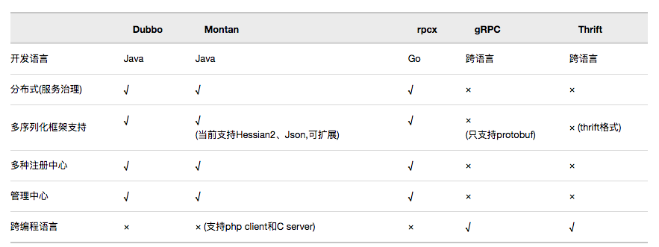
对比

Slide 24
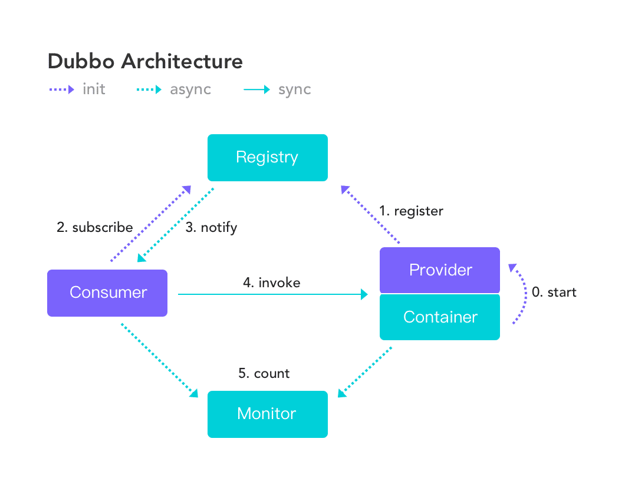
Dubbo介绍
Provider 暴露服务的服务提供方
Consumer 调用远程服务的服务消费方
Registry 服务注册与发现的注册中心
Monitor 统计服务的调用次数和调用时间的监控中心
Container 服务运行容器
服务容器负责启动，加载，运行服务提供者。
服务提供者在启动时，向注册中心注册自己提供的服务。
服务消费者在启动时，向注册中心订阅自己所需的服务。
注册中心返回服务提供者地址列表给消费者，如果有变更，注册中心将基于长连接推送变更数据给消费者。
服务消费者，从提供者地址列表中，基于软负载均衡算法，选一台提供者进行调用，如果调用失败，再选另一台调用。
服务消费者和提供者，在内存中累计调用次数和调用时间，定时每分钟发送一次统计数据到监控中心。

Slide 25
注册中心
一个完整的dubbo应该是包括注册中心的。 注册中心用来注册服务和进行负载均衡，哪一个服务由哪一个机器来提供必需让调用者知道，简单来说就是IP地址和服务名称的对应关系。 dubbo官方提供了几种实现注册中心的方式：
Multicast 注册中心
Zookeeper 注册中心
Nacos注册中心
Redis 注册中心
Simple 注册中心
Notes:
https://dubbo.apache.org/zh-cn/docs/user/references/registry/introduction.html

Slide 26
Agenda
构建可扩展的网络架构
利用分布式消息队列降低系统耦合
利用分布式服务打造可复用的业务平台
可扩展的数据结构
利用开放平台建设网站生态圈

Slide 27
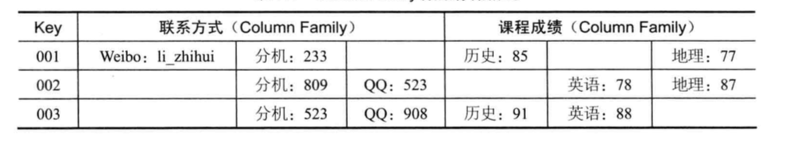
可扩展的数据结构
传统的关系数据库为了保证关系运算(通过SQL 语句)的正确性,在设计数据库表结构的时候,就需要指定表的 schema一-字段名称,数据类型等,并要遵循特定的设计范式。这些规范带来的一个问题就是僵硬的数据结构难以面对需求变更带来的挑战,有些应用系统设计者通过预先设计一些冗余字段来应对,不过显然这是一种糟糕的数据库设计。
那么有没有办法能够做到可扩展的数据结构设计呢?无需修改表结构就可以新增字段呢?许多 NoSQL 数据库使用的ColumnFamily(列族)设计就是一个解决方案。
ColumnFamily 最早在 Google 的 Bigtable中使用,这是一种面向列族的稀疏矩阵存储格式

Slide 28
这是一个学生的基本信息表,不同学生的联系方式各不相同,选修的课程也不同,而且在将来会有更多联系方式和课程加入到这张表,如果按照传统的关系数据库设计,无论提前预设多少冗余字段都会捉襟见肘,疲于应付。
而使用支持 ColumnFamily结构的 NoSQL数据库,创建表的时候,只需要指定ColumnFamily的名字,无需指定字段(Column),可以在数据写入时再指定,通过这种方式,数据表可以包含数百万的字段,使得应用程序的数据结构可以随意扩展。而在查询时,可以通过指定任意字段名称和值进行查询。

Slide 29
MySQL
从 MySQL 5.7.8 开始，MySQL 支持原生的 JSON 数据类型。
MongoDB
文档型数据库，天生支持扩展
Redis
Key-Value

Slide 30
Agenda
构建可扩展的网络架构
利用分布式消息队列降低系统耦合
利用分布式服务打造可复用的业务平台
可扩展的数据结构
利用开放平台建设网站生态圈

Slide 31
利用开放平台建设网站生态圈
网站的价值在于为他的用户创造价值,淘宝的价值在于为人们创造交易的平台;QQ的价值在于为人们创造交流的平台新浪微博的价值在于为人们创造表达自我的平台。只有用户得到了他们想要的价值,他们才愿意使用网站的服务,网站的存在才有意义。但是淘宝有上千万卖家和数亿买家,光靠淘宝一个公司不可能满足所有用户的需求,同样,腾讯、新浪微博也无法面面俱到照顾好如此庞大的用户群。
另一方面,用户却不需要为网站提供的价值而买单。没有人需要为自己在QQ上聊天,在淘宝上购物,在新浪发微博而付费。网站必须提供更多的增值服务才能赚钱。比如,QQ可以卖各种钻石会员服务,淘宝可以出卖商品排名赚钱,新浪微博靠植入广告也能赚点钱。根据长尾效应,这些增值服务的数量越是庞大,种类越是繁多,盈利也就越多。
同样,一个网站自己能够开发出的增值服务也是有限的。大型网站为了更好地服务自己的用户,开发更多的增值服务,会把网站内部的服务封装成一些调用接口开放出去,供外部的第三方开发者使用,这个提供开放接口的平台被称作开放平台。第三方开发者利用这些开放的接口开发应用程序(APP)或者网站,为更多的用户提供价值。网站、用户、第三方开发者互相依赖,形成一个网站的生态圈,既为用户提供更多的价值,也提高了网站和第三方开发者的竞争能力和盈利能力。
目前百度、淘宝、腾讯等国内互联网巨头都建设有自己的开放平台,力图利用自己庞大的用户群吸引第三方开发者,打造一个更加庞大的航母战斗群,在市场竞争中呼风唤雨,立于不败之地。
开放平台是网站内部和外部交互的接口,外部需要面对众多的第三方开发者,内部需要面对网站内诸多的业务服务。虽然每个网站的业务场景和需求都各不相同,但是开放平台的架构设计却大同小异,如图所示。

Slide 32
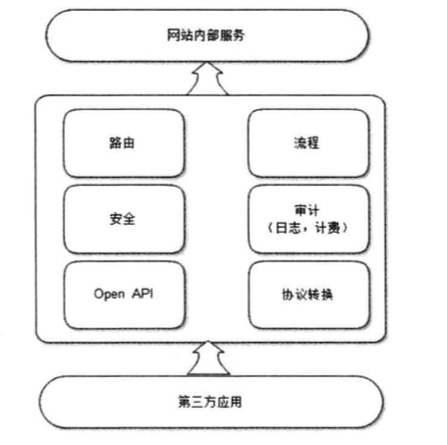
开放平台架构原理

Slide 33
APl接口:是开放平台暴露给开发者使用的一组 API,其形式可以是 RESTful、WebService、RPC 等各种形式。
协议转换:将各种APl输入转换成内部服务可以识别的形式,并将内部服务的返回封装成API的格式。
安全:除了一般应用需要的身份识别、权限控制等安全手段,开放平台还需要分级的访问带宽限制,保证平台资源被第三方应用公平合理使用,也保护网站内部服务不会被外部应用拖垮。
审计:记录第三方应用的访问情况,并进行监控、计费等。
路由:将开放平台的各种访问路由映射到具体的内部服务。
流程:将一组离散的服务组织成一个上下文相关的新服务,隐藏服务细节,提供统一接口供开发者调用。

Slide 34
百度开放平台
https://app.baidu.com/
淘宝开放平台
https://open.taobao.com/
腾讯开放平台
https://open.tencent.com/

